Slide 1
ГЛОБАЛЬНАЯ УГРОЗА МЕЖДУНАРОДНОГО ТЕРРОРИЗМА
ОБЩЕСТВОЗНАНИЕ
10 КЛАСС

Slide 2

УСЛОВИЯ ГЛОБАЛИЗАЦИИ СОЗДАЮТ БЛАГОПРИЯТНУЮ СРЕДУ ДЛЯ МЕЖДУНАРОДНОГО ТЕРРОРИЗМА
ПОЧЕМУ ЭТО ПРОИСХОДИТ И КАК МОЖНО ПРОТИВОСТОЯТЬ УГРОЗЕ ТЕРРОРИЗМА?

Slide 3
ПЛАН
МЕЖДУНАРОДНЫЙ ТЕРРОРИЗМ: ПОНЯТИЕ И ПРИЗНАКИ
ГЛОБАЛИЗАЦИЯ И МЕЖДУНАРОДНЫЙ ТЕРРОРИЗМ
ИДЕОЛОГИЯ НАСИЛИЯ И МЕЖДУНАРОДНЫЙ ТЕРРОРИЗМ
ПРОТИВОДЕЙСТВИЕ МЕЖДУНАРОДНОМУ ТЕРРОРИЗМУ

Slide 4
1. МЕЖДУНАРОДНЫЙ ТЕРРОРИЗМ: ПОНЯТИЕ И ПРИЗНАКИ

Slide 5
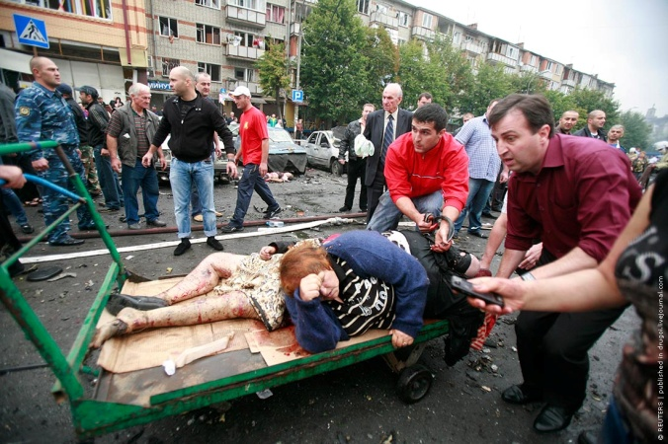
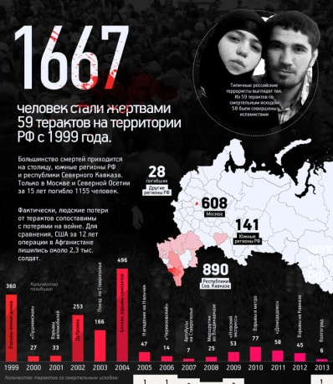
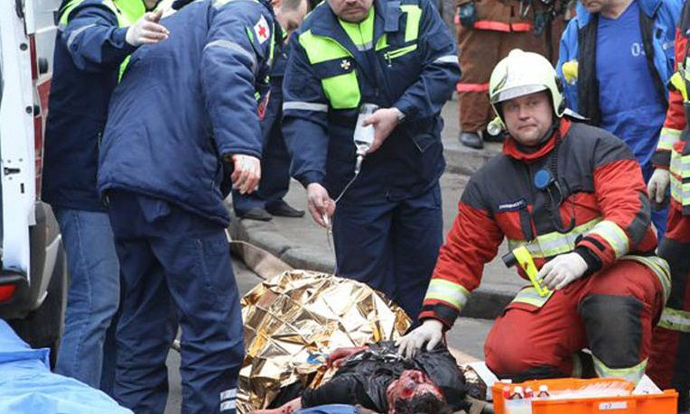

«Терроризм – есть мотивированное насилие с политическими целями»
(Б. Крозье, директор лондонского института по изучению конфликтов).
« Терроризм – это применение негосударственного насилия или угрозы насилия с целью вызвать панику в обществе, ослабить положение и даже свергнуть должностных лиц и вызвать политические изменения в обществе»
(Уолтер Лакер, зарубежный эксперт).

Slide 6
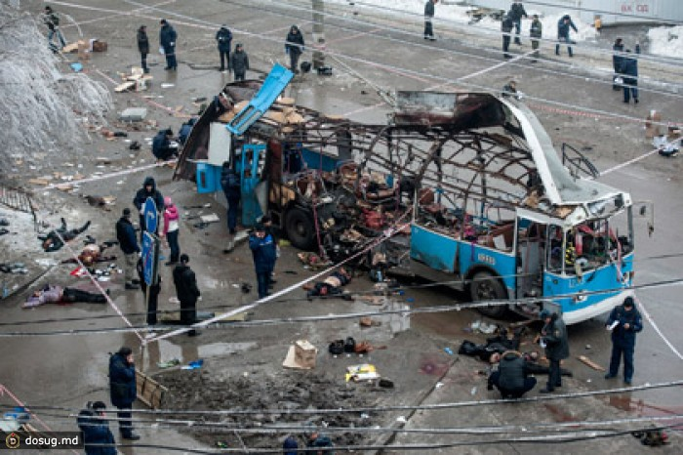
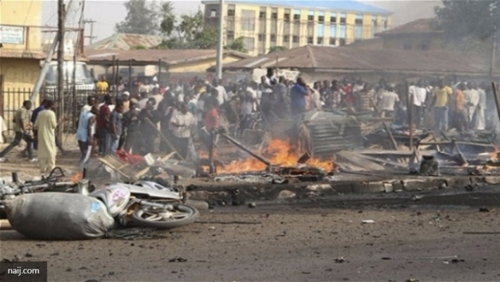
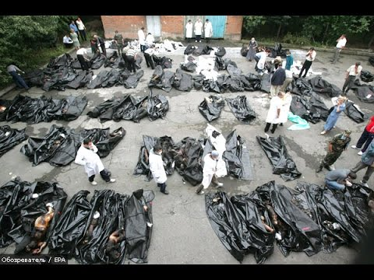
Терроризм —
это противоправное уголовно наказуемое деяние, совершённое в целях нарушения общественной безопасности,
оказания воздействия на принятие органами власти решений,
устрашения населения,
проявляющееся в виде:

Slide 7
насилия или угрозы его применения в отношении физических или юридических лиц;
уничтожения (повреждения) или угрозы уничтожения (повреждения) имущества и других материальных объектов, создающей опасность гибели людей;
причинения значительного имущественного ущерба либо наступления иных общественно опасных последствий;
посягательства на жизнь государственного или общественного деятеля с целью прекращения его политической деятельности либо из мести за такую деятельность;
нападения на представителя иностранного государства или сотрудника международной организации, пользующегося международной защитой, на лиц, пользующихся международной защитой…

Slide 8
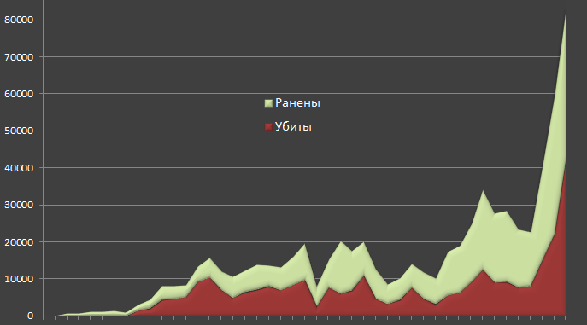
ЖЕРТВЫ ТЕРАКТОВ И ДИВЕРСИЙ ПО ВСЕМУ МИРУ
(ЧЕЛОВЕК)
1972
1977
1984
1992
1997
2007
2014
ПОЧЕМУ ЭТО ПРОИСХОДИТ И КАК МОЖНО ПРОТИВОСТОЯТЬ УГРОЗЕ ТЕРРОРИЗМА?

Slide 9
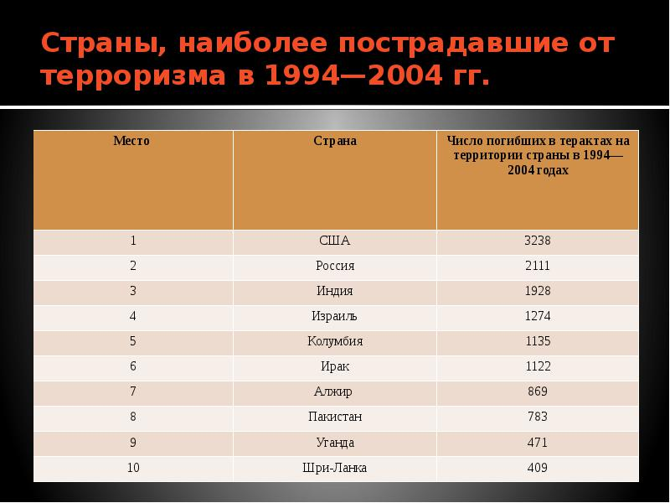
СТРАНЫ, НАИБОЛЕЕ ПОСТРАДАВШИЕ ОТ ТЕРРОРИЗМА В 1994 – 2004 ГГ.

Slide 10
ПРИЧИНЫ ГЛОБАЛЬНОГО ХАРАКТЕРА ТЕРРОРИЗМА:
международный терроризм получает все более широкое распространение в планетарном масштабе;
международный терроризм представляет собой серьезную угрозу для безопасности отдельных государств и всего мирового сообщества в целом;
для борьбы с международным терроризмом не достаточно усилий одной великой державы или даже группы высокоразвитых государств;
все более явной и наглядной становится связь современного феномена международного терроризма с другими актуальными глобальными проблемами современности.

Slide 11
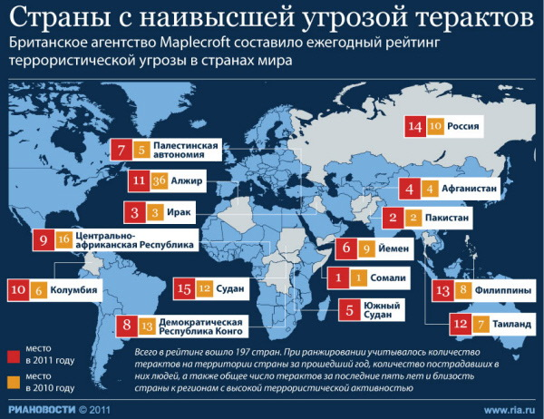

Slide 12
2. ГЛОБАЛИЗАЦИЯ И МЕЖДУНАРОДНЫЙ ТЕРРОРИЗМ
ПРОЧИТАЙТЕ П. 2 §9 (СТР. 94-96) И ОТВЕТЬТЕ НА ВОПРОСЫ:

Slide 13
1. под влиянием каких факторов терроризм становится международным?
РАСШИРЕНИЕ ГЕОГРАФИИ ТЕРРОРИЗМА
ВЗАИМОСВЯЗЬ И ПЕРЕПЛЕТЕНИЕ ФАКТОРОВ ВНУТРЕННИХ И ВНЕШНИХ, СОЦИАЛЬНЫХ, ПОЛИТИЧЕСКИХ, ЭКОНОМИЧЕСКИХ…
УСИЛЕНИЕ НЕРАВНОМЕРНОСТИ РАЗВИТИЯ СТРАН
УЯЗВИМОСТЬ СОВРЕМЕННЫХ ТЕХНОЛОГИЙ, ИНФРАСТРУКТУРЫ
ИСПОЛЬЗОВАНИЕ ДОСТИЖЕНИЙ НАУЧНО-ТЕХНИЧЕСКОГО ПРОГРЕССА
КОНФЛИКТ ЦЕННОСТЕЙ

Slide 14




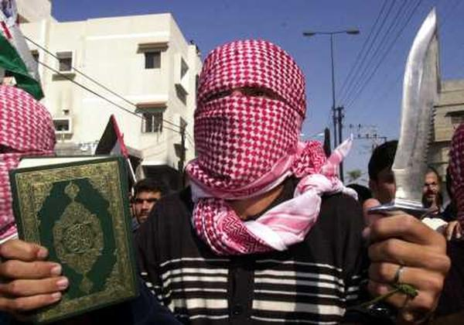

2. Как вы понимаете каждую из названных новых форм международного терроризма?

Slide 15
3. НАЗОВИТЕ ФИНАНСОВЫЕ ИСТОЧНИКИ МЕЖДУНАРОДНОГО ТЕРРОРИЗМА
СРЕДСТВА ПОЛУЧЕННЫЕ ЗА СЧЕТ ОГРАБЛЕНИЙ И ВЫКУПА ЗАЛОЖНИКОВ
ДОХОДЫ ОТ НАРКОТОРГОВЛИ, ТОРГОВЛИ ОРУЖИЕМ, ПРОСТИТУЦИИ…
ДОБРОВОЛЬНЫЕ ПОЖЕРТВОВАНИЯ

Slide 16
3. ИДЕОЛОГИЯ НАСИЛИЯ И МЕЖДУНАРОДНЫЙ ТЕРРОРИЗМ

Slide 17
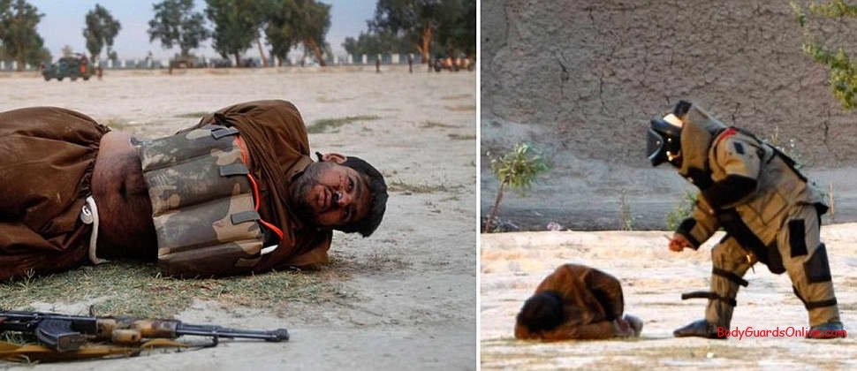
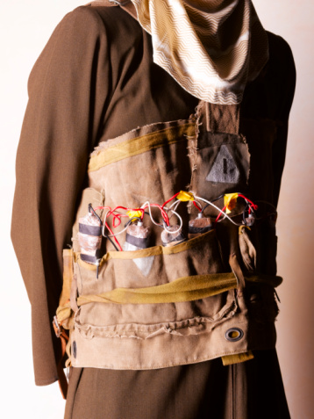

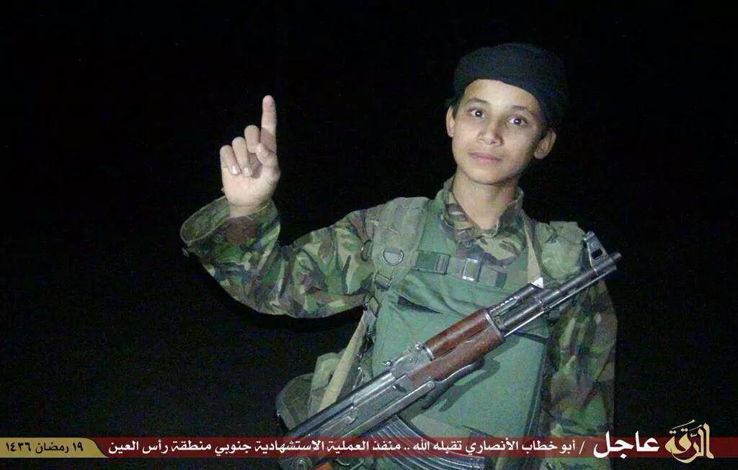

Slide 18

4. ПРОТИВОДЕЙСТВИЕ МЕЖДУНАРОДНОМУ ТЕРРОРИЗМУ

Slide 19
борьба против собственно терроризма (против негосударственной сетевой структуры — с использованием в основном специальных силовых, военно-полицейских и уголовно-правовых средств; против содействующих терроризму государств — с использованием желательно международно-правовых, но при необходимости и иных средств);
преодоление порождающих терроризм причин, что предполагает долгую и осуществляемую в глобальных масштабах борьбу против отсталости, бедности — борьбу за техническую, экономическую и социальную модернизацию в подавляющем большинстве стран мира

Slide 20
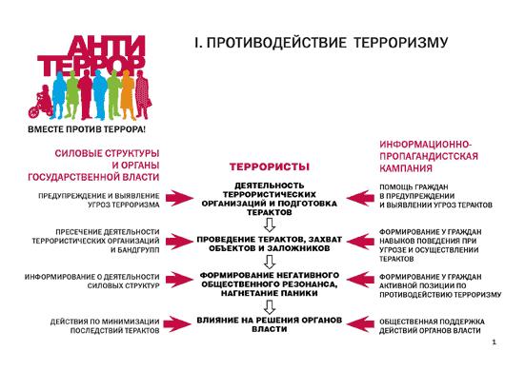

Slide 21
Домашнее задание
§ 9, повторить §§ 1-8.

